Slide 1
concepts en santé publique
Digitalyne Santé publique Pr Pradier
Le tutorat niçois est gratuit. Toute reproduction ou vente est interdite .

Slide 2
Sommaire
01
02
Évolution
Définition
Les fonctions de la SP
Les différentes approches
03
04
de la santé publique
de la santé publique
A. Les fonctions essentielles
B. Les fonctions de soutien
en santé publique
Le tutorat niçois est gratuit. Toute reproduction ou vente est interdite.

Slide 3
01
Définitions de la sp
C’est parti
tiens une fleur parce que t’es trop belle (beau pour les autres )(les zhommes avec un z)
Le tutorat niçois est gratuit. Toute reproduction ou vente est interdite

Slide 4
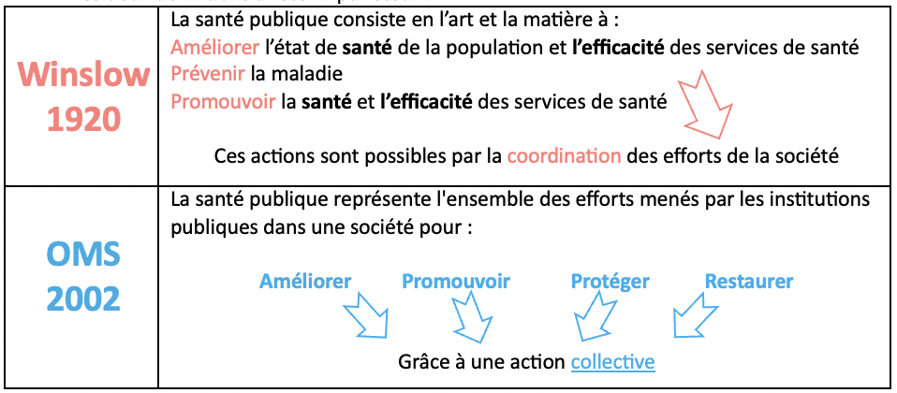
Définitions de la santé publique
Le tutorat niçois est gratuit. Toute reproduction ou vente est interdite

Slide 5
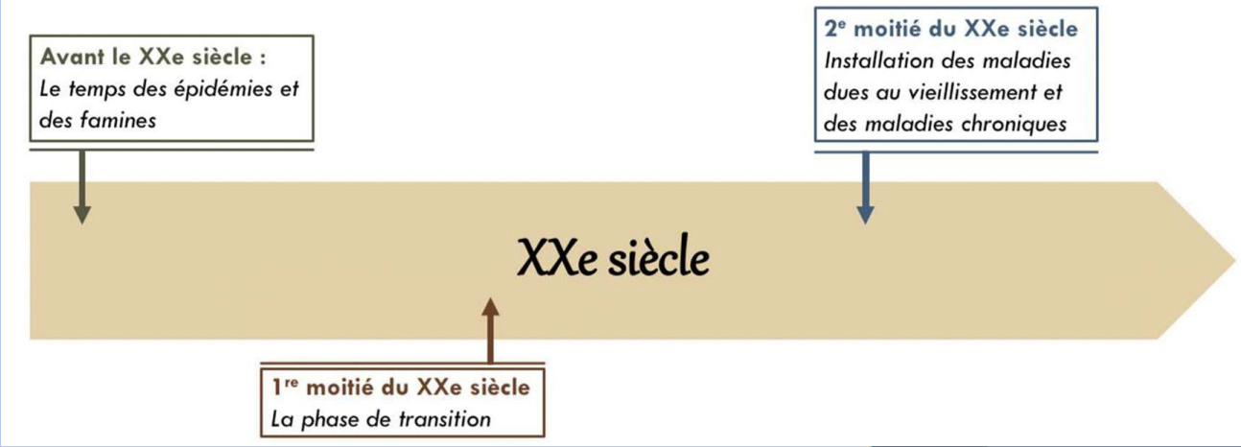
ÉVOLUTION : TRANSITION ÉPIDÉMIOLOGIQUE
Le tutorat niçois est gratuit. Toute reproduction ou vente est interdite

Slide 6
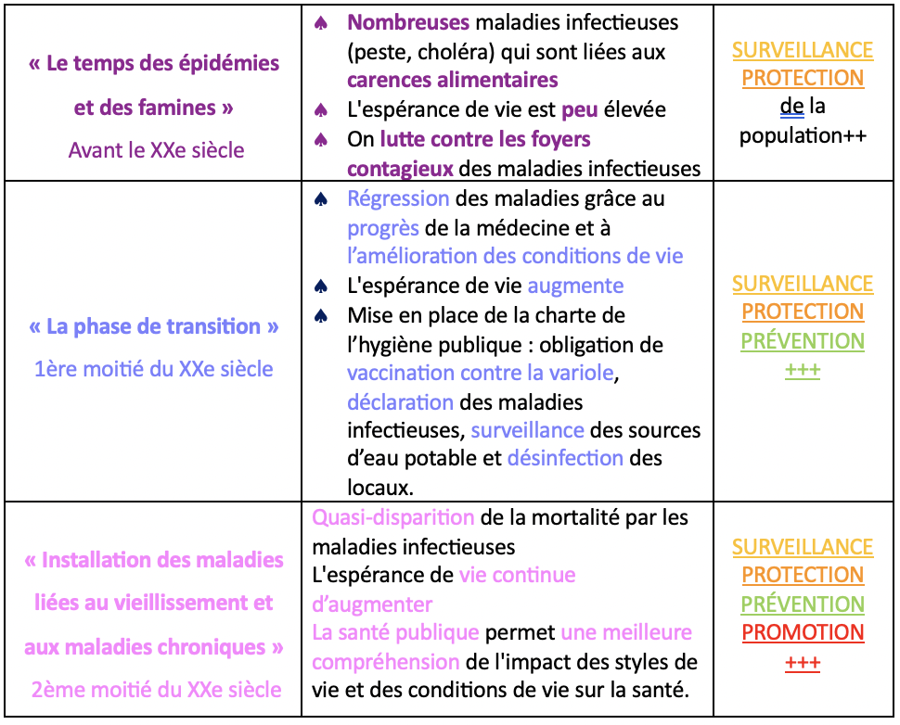
ÉVOLUTION : TRANSITION ÉPIDÉMIOLOGIQUE
t’es sur de ton projet préviens si y’a une promo
hop hop hop on se réveille c’est pas le moment de dormir
Le tutorat niçois est gratuit. Toute reproduction ou vente est interdite

Slide 7
LES FONCTIONS DE LA SANTÉ PUBLIQUE
SURVEILLANCE : l’état de santé de la population et de ses déterminants en continu
PROTECTION : des populations en cas de menace réelle ou appréhendée à la santé
PRÉVENTION : des maladies et des problèmes psychosociaux ayant un impact sur la santé et le bien-être
PROMOTION : par des actions susceptibles d’influencer de façon positive les principaux déterminants de la santé
ORGANISATION : des services de santé
courage force mes bebew
ça me soule mais j’reste debout
chuis touché mais j’reste debout
Le tutorat niçois est gratuit. Toute reproduction ou vente est interdite

Slide 8
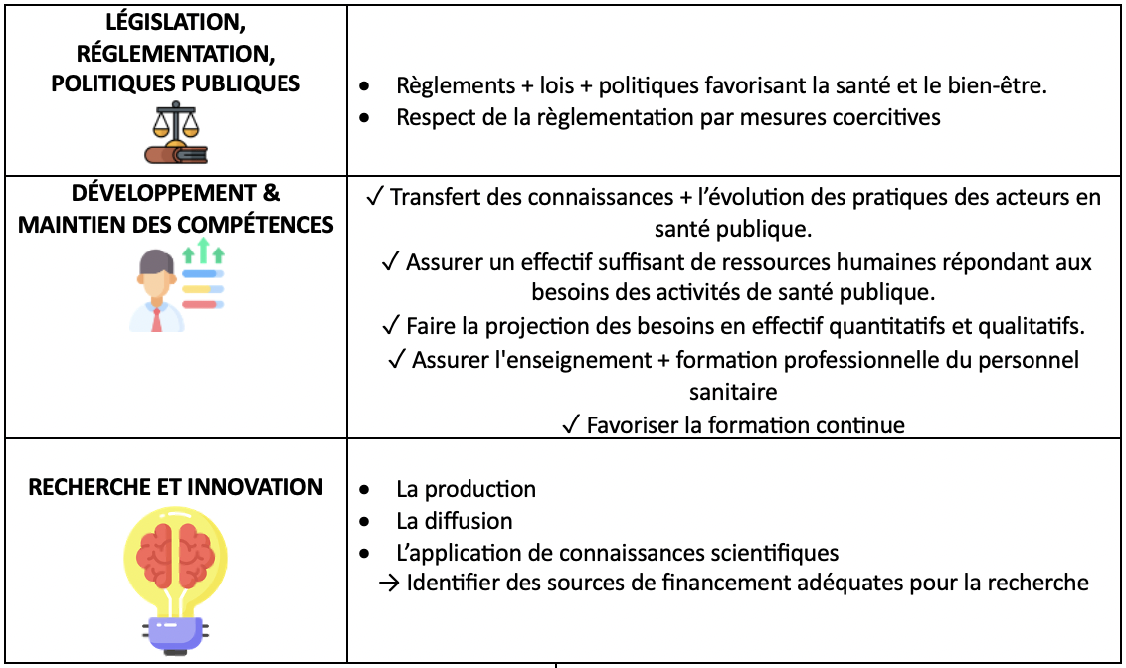
Les fonctions de la santé publique
B. Les fonctions de soutien
Le tutorat niçois est gratuit. Toute reproduction ou vente est interdite

Slide 9
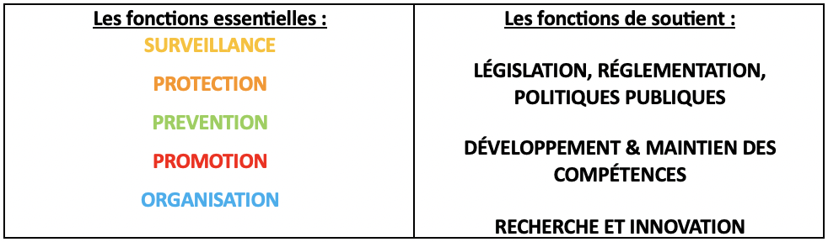
LES FONCTIONS DE LA SANTÉ PUBLIQUE
Le tutorat niçois est gratuit. Toute reproduction ou vente est interdite

Slide 10
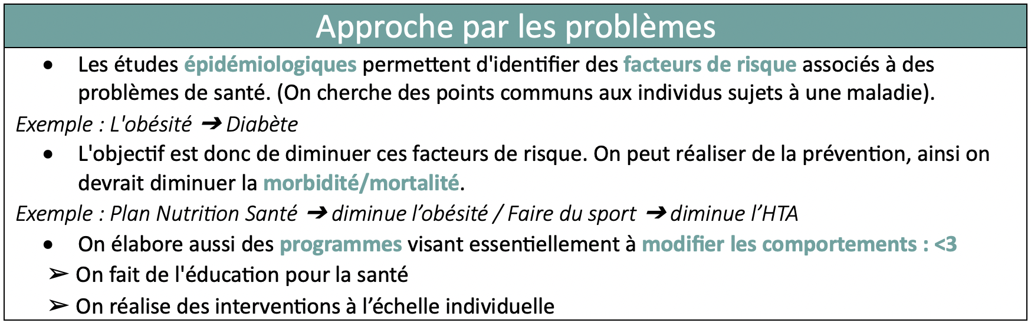
Les différentes approches en santé publique
Le tutorat niçois est gratuit. Toute reproduction ou vente est interdite

Slide 11
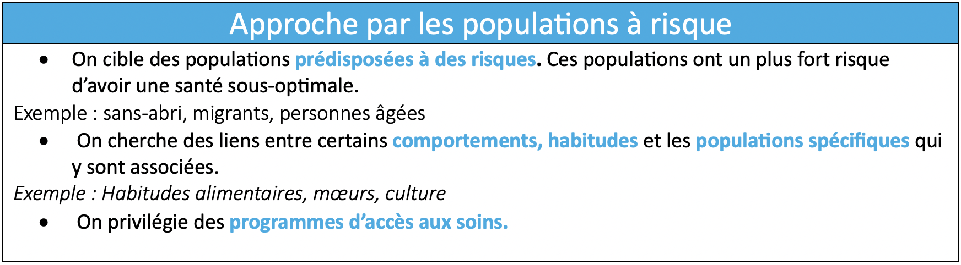
Les différentes approches en santé publique
Le tutorat niçois est gratuit. Toute reproduction ou vente est interdite

Slide 12
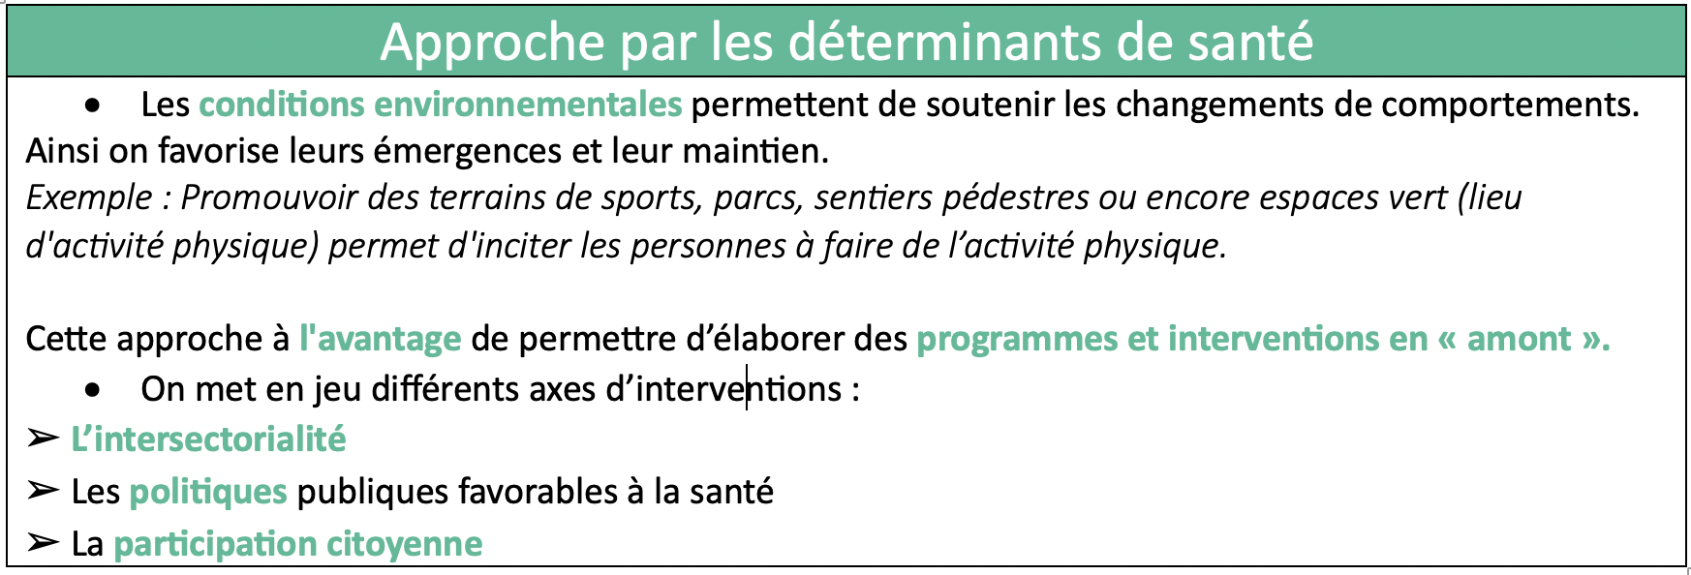
Les différentes approches en santé publique
Le tutorat niçois est gratuit. Toute reproduction ou vente est interdite

Slide 13
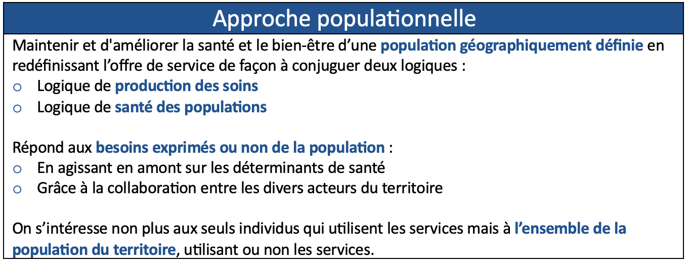
Les différentes approches en santé publique
Le tutorat niçois est gratuit. Toute reproduction ou vente est interdite

Slide 14
Bravo mes petites machines
Le tutorat niçois est gratuit. Toute reproduction ou vente est interdite

